Slide 1
表１０−１ 単元構成の例 （p.134）
例1：トピック（内容）で分ける | 例2：課題制作に取り組む
１．単元の導入→課題設定 | １．単元の導入→課題設定
２．トピック1の学習 | ２．課題について情報収集
３．トピック1の学習 | ３．制作課題に取り組む
４．トピック1の学習 | ４．制作課題の相互評価・改善
５．トピック１〜３を活用した学習 | ５．課題の発表・ふりかえり
例3：技能の習得を中心とする | 例4：体験とふりかえり
１．単元の導入→課題設定 | １．単元の導入→体験活動
２．スキルの習得・練習 | ２．体験のふりかえり→情報整理
３．スキルを活用した課題演習 | ３．発表とまとめ

Slide 2
ホームグループ
エキスパートグループ
ホームグループ
課題１
Aグループ
Ａグループ
Ｂグループ
課題２
Ｂグループ
Ｃグループ
課題３
Ｃグループ
図１０−１ ジグソー法 （p.137）

Slide 3
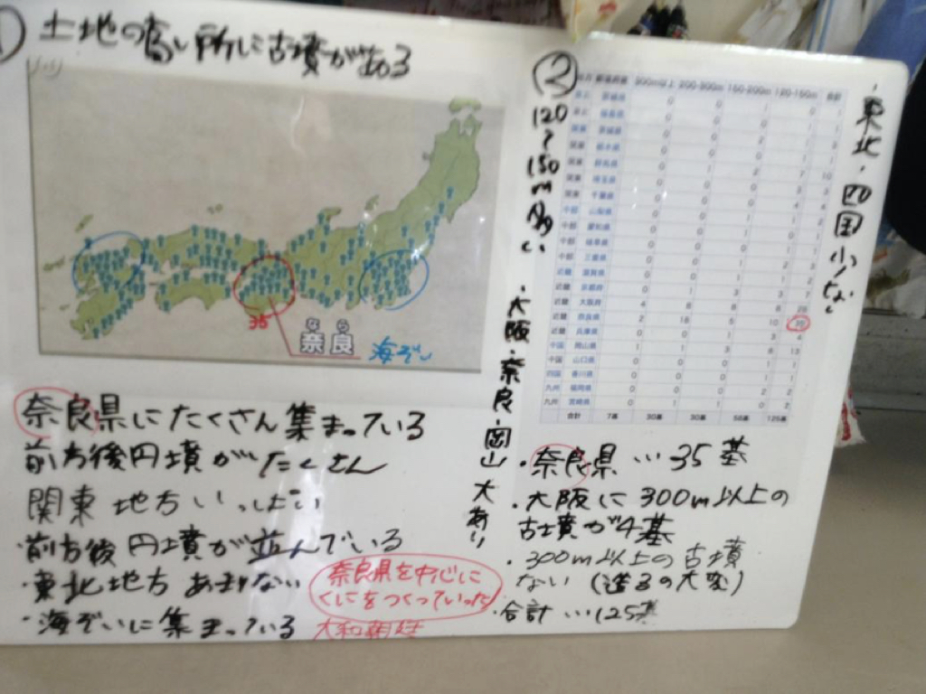
図１０−２ ホワイトボードの活用 （p.139）

Slide 4
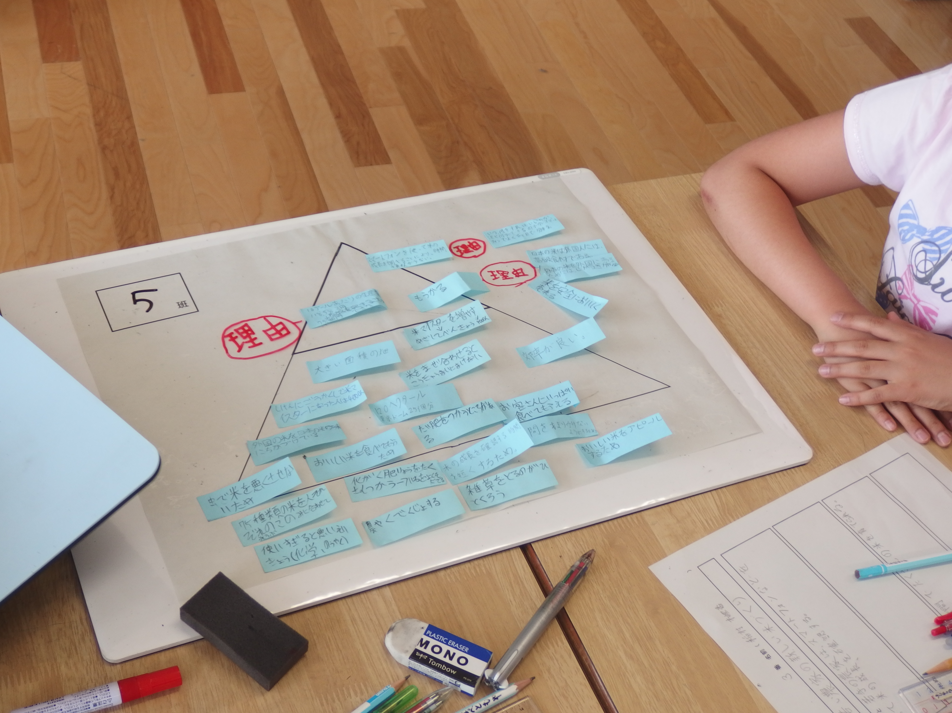
図１０−3 シンキングツールの例（ピラミッドチャード） （p.140）

Slide 5
S
満足感
Satisfaction
「やってよかったな」
C
自 信
Confidence
「やればできそうだなな」
R
関連性
Relevance
「やりがいがありそうだな」
A
注 意
Attention
「おもしろそうだな」
図１０−４ ARCSモデルの４要因 （鈴木 1995aより作成）（p.142）

Slide 6
表１０−２ ARCSの下位分類と手立ての例 （鈴木 1995a ; ケラー2010 ; 中嶌2014より作成）（p.143）
下位分類 | 設計プロセスにおける問いかけと学習意欲を高める工夫の例
A-1. 知覚的喚起 | ■学習者の興味をひくために何ができるか？ 驚きのある・物珍しさ（新奇性）のある・ユーモアのある事象を提示する，抽象的ではなく具体的に，図などの視覚的手段を用いる
A-2. 探求心の喚起 | ■どうすれば探究的な態度を引き出せるか？ 好奇心を刺激する，問題の提示や解決への関与，問題を学習者に作成させる，これまでの知識との矛盾を提示，疑問や謎のなげかけ，学習者のなぜを大切にする
A-3. 変化性 | ■どうすれば学習者の注意を維持できるか？ マンネリを避ける，声に抑揚をつける，環境を変える（教室移動），普段と違う授業の組み立て，気分転換をはかる，ダラダラ進めずに時間を区切る
R-1. 目的指向性 | ■どうすれば学習者のニーズを満たすことができるか？ 意義のある目標設定，将来的価値の指摘，今努力することのメリット（有用性や意義）の強調，目的を自分で決めさせる
R-2. 動機との一致 | ■いつどのようにして，学習者の学習スタイルや興味と関連づけられるか？ 学習活動自体を楽しませる，友だちとの共同作業，班対抗の競争，ゲーム化，目標達成の手段を自分で選ぶ，安心感や心地よさを与える
R-3. 親しみやすさ | ■どうすれば学習者の経験と授業を結びつけることができるか？ 親近感の持てる（身近な）例，学習者の関心のある得意分野からの例，これまでの勉強とのつながりの説明，比喩やたとえ話，学習者を名前で呼ぶ
C-1. 学習要求 | ■どうすれば成功の期待感を持つように支援できるか？ ゴールの明示，頑張ればできそうな・高すぎず低すぎないゴール設定，チャレンジ精神の刺激，目標との隔たりの確認，評価基準の提示
C-2. 成功の機会 | ■学習経験がどのように自らの能力に対する信念を高めていくのか？ 一歩ずつでき具合を確かめながら進ませる，リスクなしの練習の機会，失敗から学べる環境，過去の自分との比較による成長の実感， やさしいものから難しいものへ
C-3. コントロールの個人化 | ■成功の結果を自らの努力と能力によるものと認識できるか？ 自分が努力して成功したという実感を持たせる，個別のペースで，学習者が学習方法を制御できる，勉強のやり方やヒントの提供，選択式ではなく記述式のテスト
S-1. 自然な結果 | ■どうすれば獲得した知識やスキルを活用する機会を提供できるか？ 成果を生かすチャンス（成果活用場面の埋め込み），応用問題への挑戦，設定した目標に基づく成果の確認，学習者同士で教え合う機会の提供
S-2. 肯定的な結果 | ■何が学習者の成功を強化するだろうか？ ほめて認める，教師からの励まし，何らかの報酬を与える，成果の重要性や利用価値の強調，成果を喜びあう仲間づくり，できたことに誇りをもたせる
S-3. 公平さ | ■どうすれば自らの成果を肯定的に捉えるよう支援できるか？ えこひいきなしの公平感を与える，首尾一貫した授業運営を行う，テストに引っかけ問題を出さない，期待（授業中の約束事）を裏切らない
V-1 実行計画の具体化 | ■どうすれば学習者は見通しを具体的にもてるのか？ 学習のはじめに興味をもった理由や取り組みたいことを宣言させる，学習目標や学習計画を立てさせる，途中で計画や動機づけを見返す機会をもつ
V-2 適切な制御 | ■学習者が自らの学びを適切な範囲で進めるには？ 学習の途中でやる気を失う可能性がある要因を予め伝える，学習計画に無理や無駄がないか点検させる，必要に応じて学習計画や進捗について他者と相談する機会を設ける
V-３ 自己モニタリング | ■学習者が自身の状況を把握するには？ 学習の進み具合を点検し残りの計画を具体化させる，計画通りではない場合は計画を見直す，ポートフォリオ等で自分の学習履歴をまとめる

Slide 7
②遂行コントロールの段階
注意の焦点化
自己教示
自己モニタリング
学習途中の
点検・調整
①予見の段階
③自己省察の段階
目標設定
方略の計画
自己効力感
興味
自己評価
原因帰属
自己反省
適応
目標・計画を学習者と共有
次につながる
振り返り
図１０−４ 自己調整学習のサイクルと授業の手立て （伊藤 2009より作成）（p.144）

